Slide 1
Стартапы, бизнес-модели, краудсорсинг и культурные продукты: новые слова для преодоления старых проблем
Влад Радьков,
Тольяттинская
филармония
Notes:
Для III международного форума «ГОРОД БУДУЩЕГО»
Место проведения: УСК «Олимп» (г.о. Тольятти, Приморский бульвар, 49)
Даты проведения: 4-5 декабря 2014 г.

Slide 2
Четыре способа будущего
Обыденность (точка) – кризис
Традиция (линия) – инерция
Копирование (плоскость) – эволюция
Сотворчество (объем) – революция
ВОЗМОЖНОСТИ
ВРЕМЯ

Slide 3
Культура в широком смысле
СПОСОБ ВЗАИМОДЕЙСТВИЯ СО СРЕДОЙ
Продукт: Человек, Экономика, Среда, Связи

Slide 4
Жизненный цикл и бизнес-модель
Буккроссинг
Музейный Квартал
«Бременские музыканты»
Арт-Карта

Slide 5
Новый Тольятти
Самостоятельность
Здоровье
Знания
Сохранение среды

Slide 6
Проекты и стартапы
НЕ верь, НЕ бойся, НЕ проси.
Короткие деньги, «посевное финансирование»
НЕ привязываться (грантовая игла)!
На деньги надейся...

Slide 7
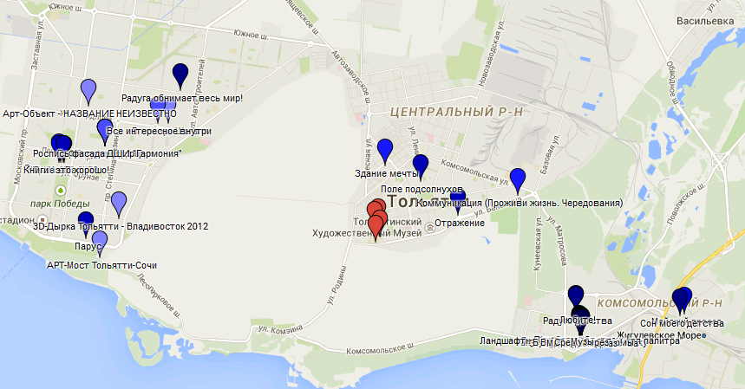
Культура и среда
Notes:
http://www.citylab.com/housing/2014/12/what-can-the-mystery-of-cell-phone-data-tell-us-about-what-a-city-needs/383207/

Slide 8
Простые движения
Таблицы, базы данных, веб-формы
Краеведение
Языки
Дачники
Социальная академия
Урбанизм (мэрология)

Slide 9
Партнеры
Институт экологии Волжского бассейна
Жигулевская долина
Бизнес-инкубатор

Slide 10
СПАСИБО ЗА СЛУЖБУ!
Filarman.ru
radkovvv@yandex.ru

